Slide 2
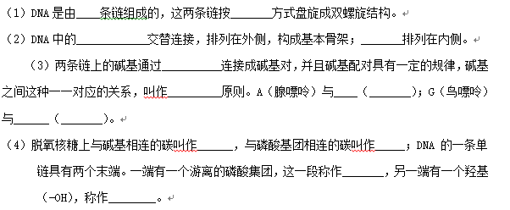

Slide 3
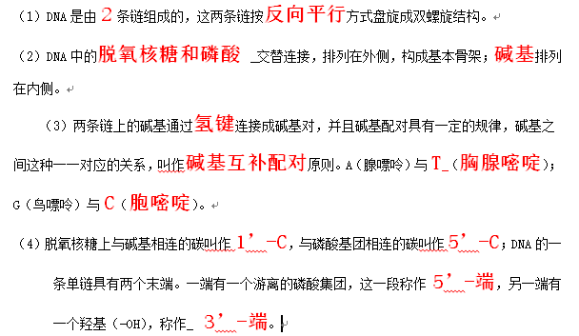

Slide 4
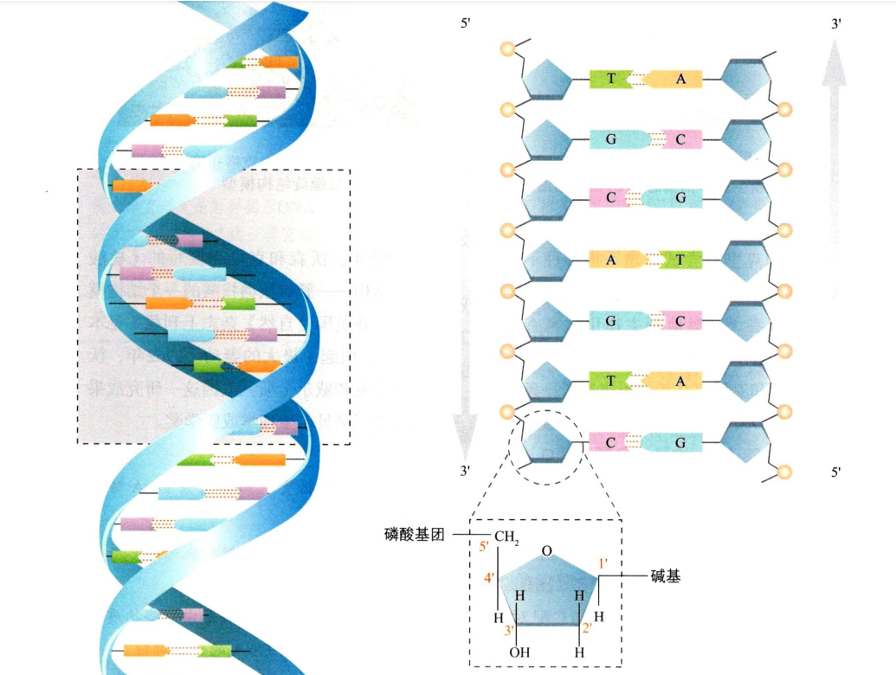

Slide 5
二 DNA的结构
（1）DNA是由两条单链组成的，这两条链按反向平行方式盘旋成双螺旋结构。
（2）DNA中的脱氧核糖和磷酸交替连接，排列在外侧，构成基本骨架。碱基排列在内侧。
（3）两条链上的碱基通过氢键连接成碱基对，并且碱基配对具有一定的规律：
A(腺嘌呤)与T(胸腺嘧啶)配对；
G(鸟嘌呤)与C(胞嘧啶)配对。
磷酸基团
CH₂
O
5′
1′
4′
碱基
H
H
H
H
3′
2′
OH
H

Slide 6
小结
氢键
A
T
氢键关系:
A=T G≡C
碱基对
C
G
五种元素：
C、H、O、N、P
T
A
四种碱基：
A、T、C、G
C
G
三种物质：
磷酸、脱氧核糖、含氮碱基
A
T
两条长链：
两条反向平行的脱氧核苷酸链
G
C
一种螺旋：
规则的双螺旋结构
T
A

Slide 7
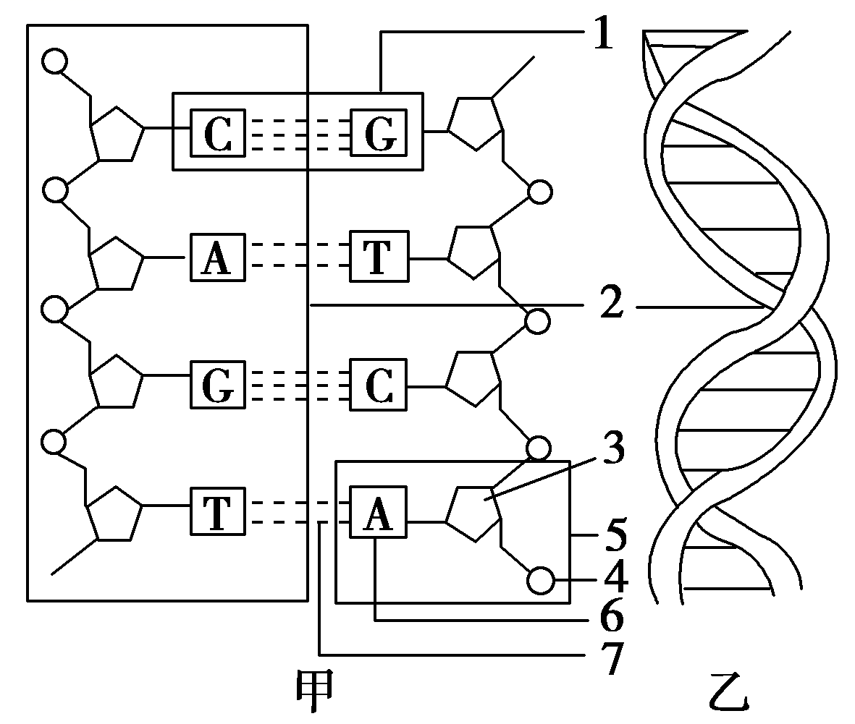
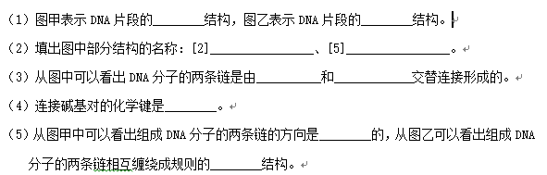

Slide 8
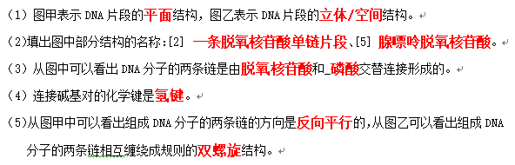

Slide 9
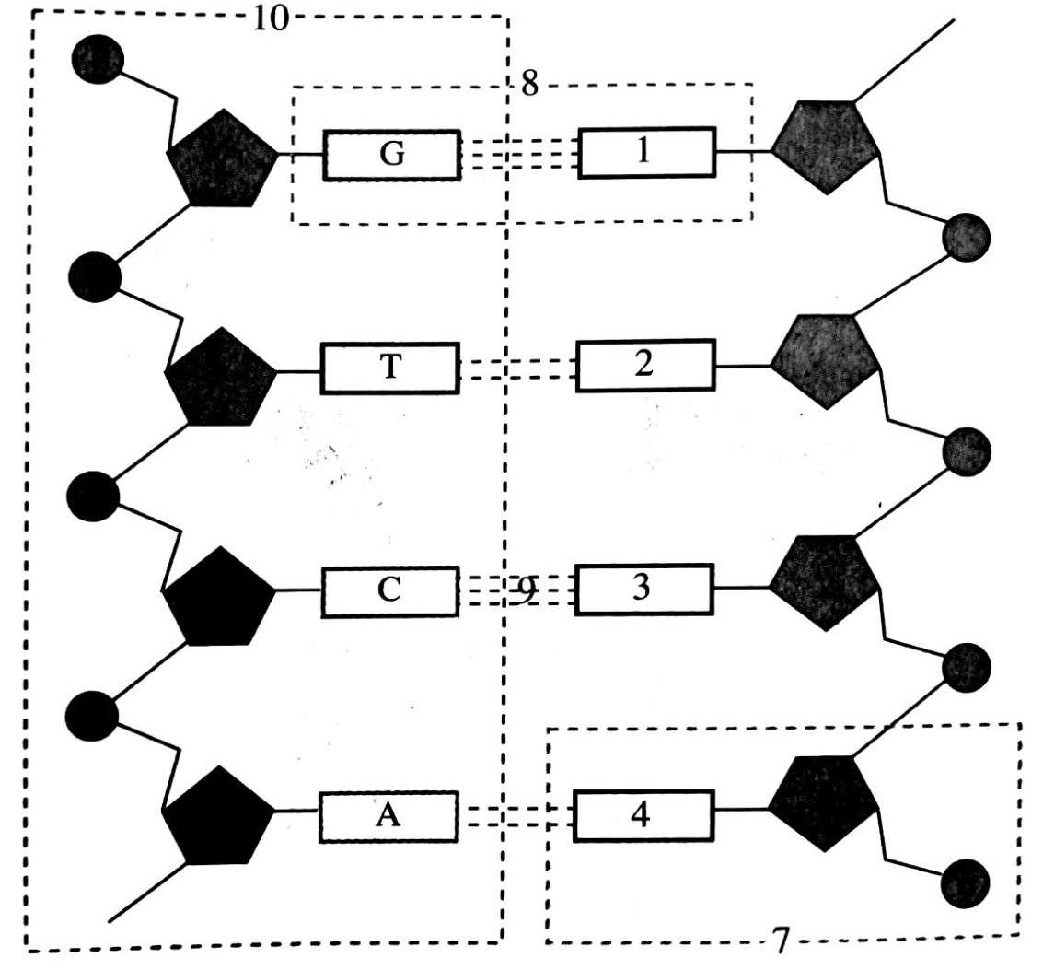
2.下面是DNA的结构模式图，请写出图中①~⑩的名称。
胞嘧啶（C）
腺嘌呤（A）
1 2
3 4
5 6
7 8
9 10
鸟嘌呤（G）
胸腺嘧啶（T）
脱氧核糖
磷酸
胸腺嘧啶脱氧核苷酸
碱基对
氢键
一条脱氧核苷酸
链的片段
思考：这个DNA片段有多少个游离的磷酸基团（没有形成磷酸二酯键的磷酸基团）？
2个

Slide 10
A
T
2.在DNA分子模型的搭建实验中,若仅用订书钉将脱氧核糖、磷酸、碱基连为一体并构建一个含10对碱基（A有6个）的DNA双链片段,那么使用的订书钉个数为（ ）
A.58 B.78
C.82 D.88
C
G
T
A
C
G
A
T
G
C
T
A

Slide 11
某生物细胞DNA的碱基中，腺嘌呤的分子数占22%，那么，胞嘧啶的分子数占（ ）
A.11% B.22% C.28% D.44%

Slide 12
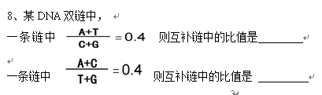
设DNA一条链为1链，互补链为2链。根据碱基互补配对原则可知：A₁=T₂ ， A₂=T₁， G₁ = C₂ ， G₂ =C₁。则在DNA双链中： A = T ， G = C
DNA双链
A 1
T 2
T 1
A2
G 1
C 2
C 1
G 2

Slide 13
拓展 计算
设DNA一条链为1链，互补链为2链。根据碱基互补配对原则可知：A₁=T₂ ， A₂=T₁， G₁ = C₂ ， G₂ =C₁。则在DNA双链中： A = T ， G = C
①嘌呤碱基总数等于嘧啶碱基总数
A+G=T+C 即A+G/T+C=1
DNA双链
A 1
T 2
②双链DNA分子中A+T/G+C等于其中任何一条链的A+T/G+C。
T 1
A2
A+T
A₁+T₁
A₂ +T₂
G 1
C 2
=
=
G+C
G₁+C₁
G₂ +C₂
C 1
G 2
③双链DNA分子中，互补的两条链中A+G/T+C互为倒数。
A₁+C₁
T₂+G₂
A₁+G₁
A₂+G₂
=
=a
=1/a
T₁+G₁
A₂+C₂
T₁+C₁
T₂+C₂

Slide 14
9、在现代刑侦领域中，DNA指纹技术正在发挥着越来越重要的作用。刑侦人员只需要一滴血迹、一块精斑或是一根头发等样品就可以进行DNA指纹鉴定。此外DNA指纹技术还可以用亲子鉴定、死者遗骸的鉴定等。
利用指纹技术进行DNA指纹鉴定的原理是 DNA分子的特异性
现有从受害者体内取出的样品，请利用DNA指纹技术来确认怀疑对象。
鉴定步骤：
①用合适的酶将待检测的样品DNA切成片段
②用电泳的方法将这些片段按大小分开，再经过一系列步骤，最后形成如图所示的DNA指纹图。

Slide 15
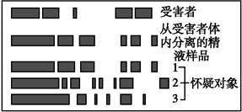
请从上图的DNA指纹图中判断出怀疑对象中 1 号是犯罪嫌疑人，原因是1号的DNA指纹与样品DNA指纹相同

Slide 19
练习与应用
一、概念检测
1.DNA两条单链的碱基数量关系是构建DNA双螺旋结构模型的重要依据。判断下列相关表述是否正确。
（1）DNA两条单链不仅碱基数量相等，而且都有A、T、G、C四种碱基（ ）
（2）在DNA的双链结构中，碱基的比例总是（A+G）/（T+C）=1。 （ ）
✔
✔

Slide 20
3.在含有4种碱基的DNA 区段中，腺嘌呤有a个，占该区段全部碱基的比例为b，则（ ）
A.b≦0.5
B.b≧0.5
C.胞嘧啶为a(1/2b-1)个
D.胞嘧啶为b(1/2a-1)个
4.一条DNA单链的序列是5'-GATACC-3',那么它的互补链的序列是 （ ）
A. 5'-CTATGG-3' B. 5'-GATACC-3'
C. 5'-GGTATC-3' D. 5'-CCATAG-3'
C
C

